Slide 1
Дикие животные наших лесов

Slide 2
Содержание:
Словарь
Загадки
Назови всю семью
Пальчиковая гимнастика
Кто где живет?
Скажи по-другому
Скажи наоборот
Назови ласково
Четвертый лишний
Расскажи-ка
Об авторе

Slide 3
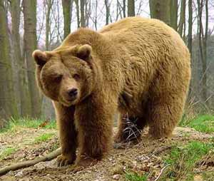

Slide 4
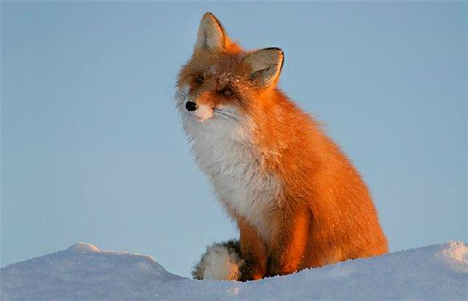

Slide 5
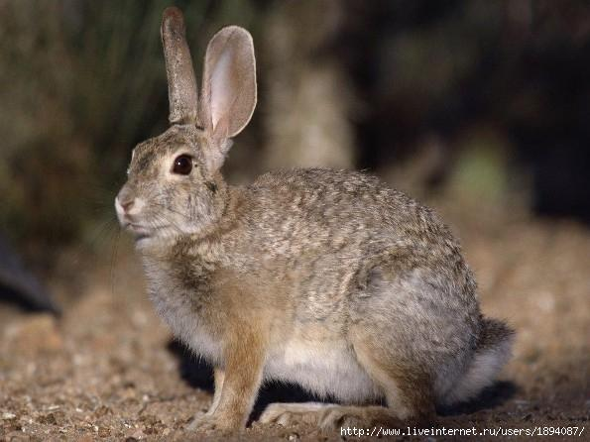

Slide 6
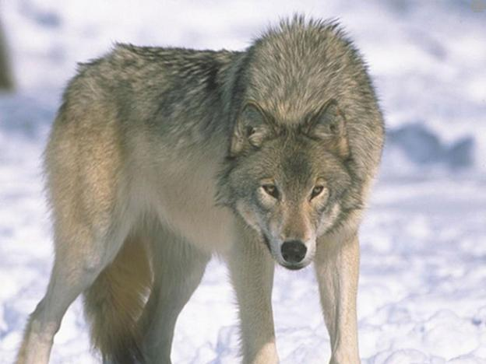

Slide 7
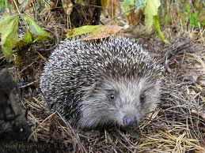

Slide 8
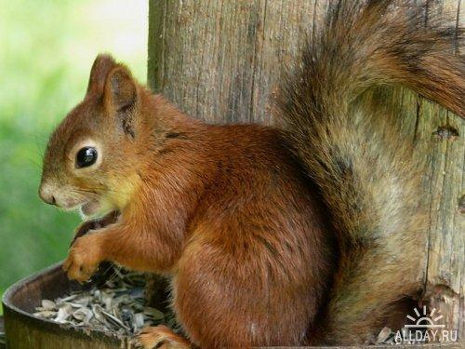

Slide 9
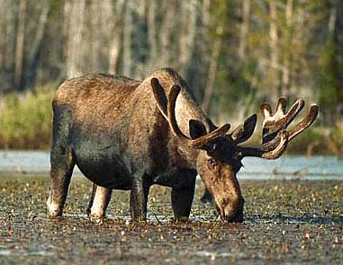

Slide 10
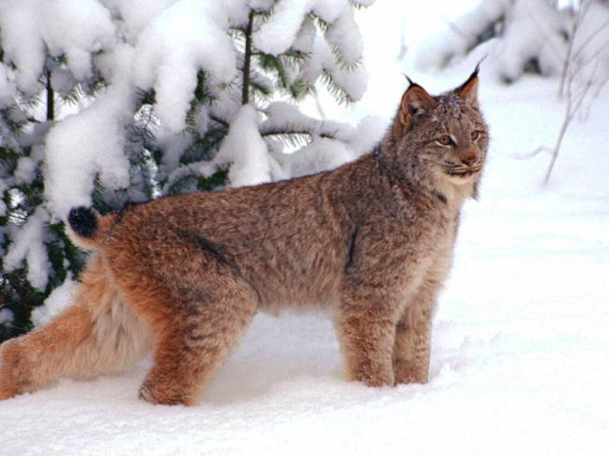

Slide 11
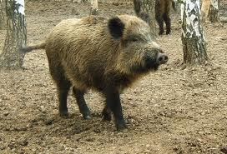

Slide 12
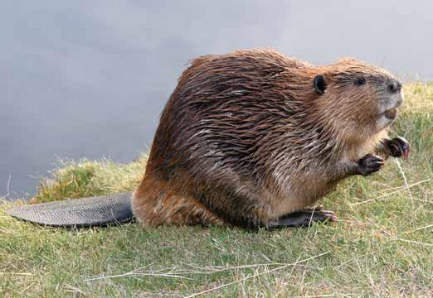

Slide 13
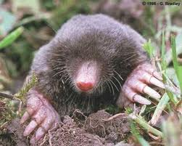

Slide 14
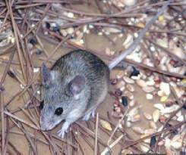

Slide 15

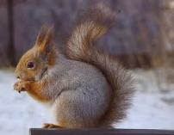
Загадки
На спине иголки,
Длинные и колкие.
А свернётся он в клубок –
Нет ни головы, ни ног.
Кто на ветке шишку грыз
И бросал объедки вниз?
Кто по ёлкам ловко скачет
И влезает на дубы?
Кто в дупле орехи прячет,
Сушит на зиму грибы?

Slide 16
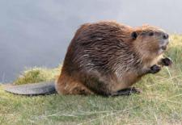
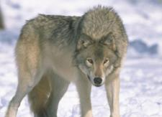

Водяные мастера
Строят дом без топора,
Дом из хвороста и тины
И плотину.
Кто зимой холодной
Ходит злой, голодный?
По снегу бежит − петляет.
К лету шубку он меняет.
На снегу его не видно;
Волку и лисе обидно.

Slide 17
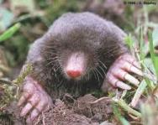
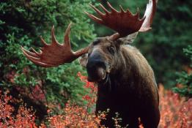

Сделал дыру, вырыл нору,
Солнце сияет, а он и не знает.
Трав копытами касаясь,
Ходит по лесу красавец,
Ходит смело и легко,
Рога раскинув широко
Живет она в глухих лесах,
На ушках – кисти, при усах.
Большая кошечка, однако,
Размером, прямо, как собака.
Такой уже не скажешь: «Брысь!».
А это значит: кошка -…

Slide 18
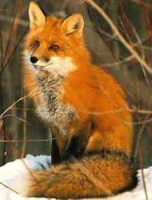

Всех зверей она хитрей,
Шубка рыжая на ней,
Пышный хвост – её краса,
Этот зверь лесной …
Он крепко спит всю зиму напролёт,
Не любит пчёл,
Но очень любит мёд.
Ещё в лесу он любит пореветь.
Ну, догадался?
Правильно …

Slide 19
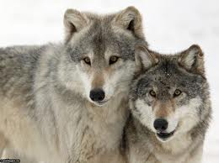
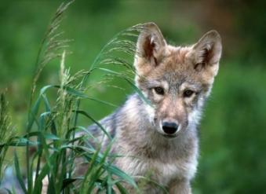
Назови всю семью
Волк, волчица, волчонок

Slide 20
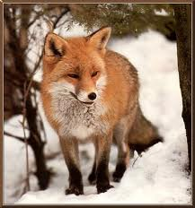
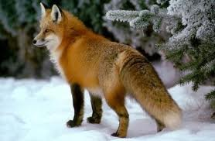
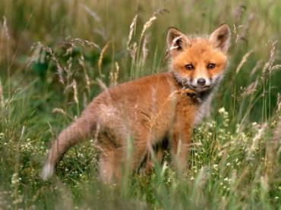
Лиса,
лис, лисенок

Slide 21
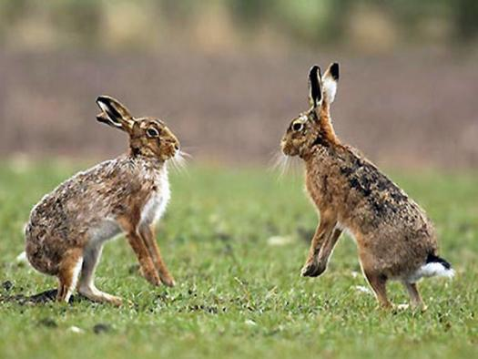
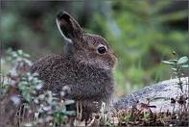
Заяц, зайчиха, зайчонок

Slide 22
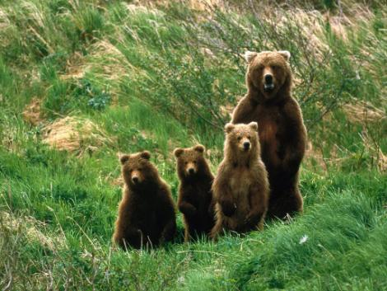
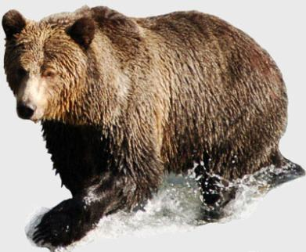
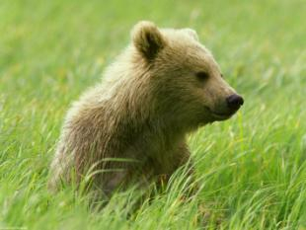
Медведь,
медведица,
медвежонок

Slide 23
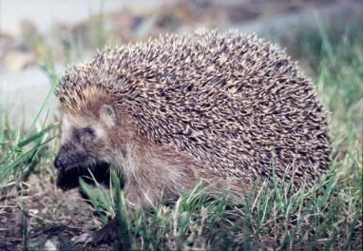
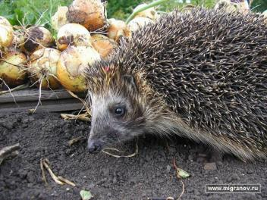
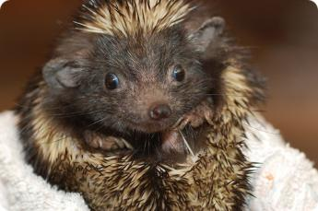
Ёж,
ежиха,
ежонок

Slide 24
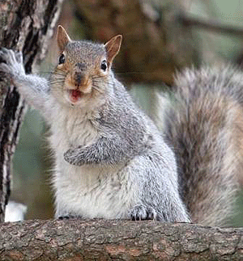
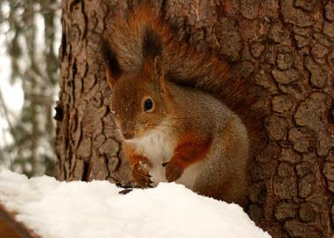
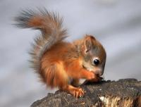
Белка,
бельчонок

Slide 25
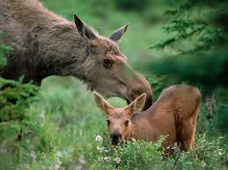

Лось,
лосиха,
лосенок

Slide 26
Сидит белка на тележке
Сидит белка на тележке, Хлопки ладонями и удары кулачками
Продает она орешки. друг о друга
Лисичке-сестричке, Загибают по одному пальчику,
Воробью, синичке, начиная с большого
Мишке толстопятому,
Заиньке усатому.
Кому в платок, Ритмичные хлопки ладонями и удары кулачками
Кому в зобок,
Кому в лапочку.

Slide 27
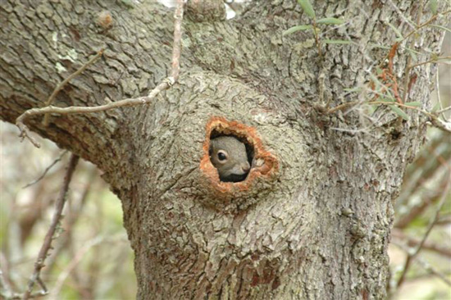
Кто где живёт?
Белка живет…
в дупле

Slide 28
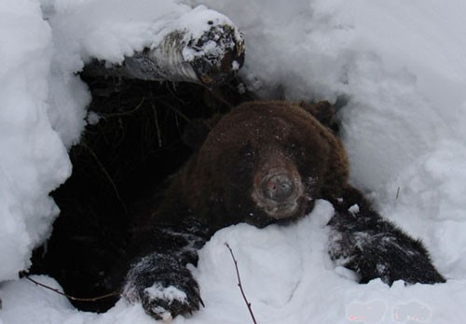
Медведь –…
в берлоге

Slide 29
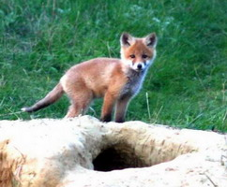
Лиса – …
в норе

Slide 30
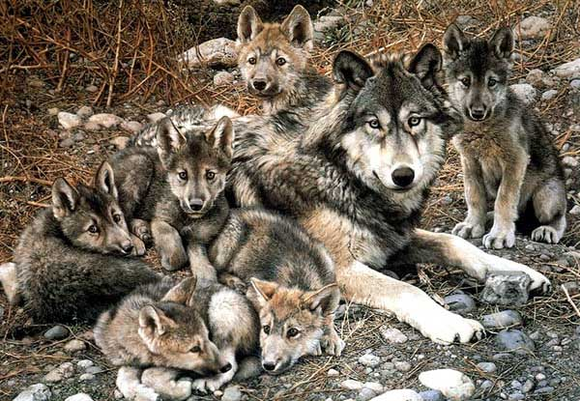
Волк – …
в логове

Slide 31
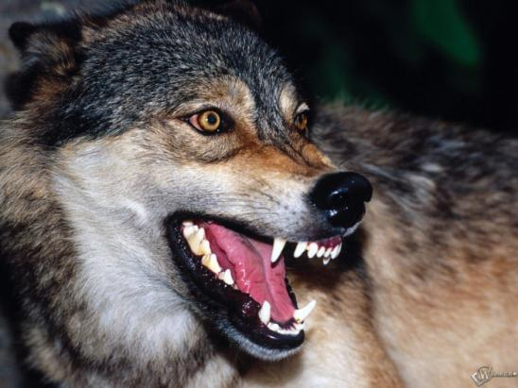
Скажи по-другому
Пасть волка – …
волчья пасть

Slide 32
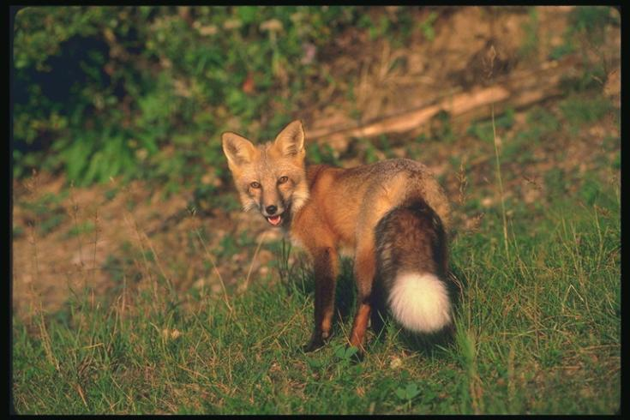
Хвост лисы – …
лисий хвост

Slide 33
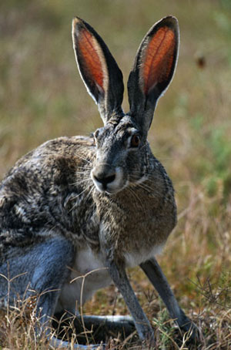
Уши зайца – …
заячьи уши

Slide 34
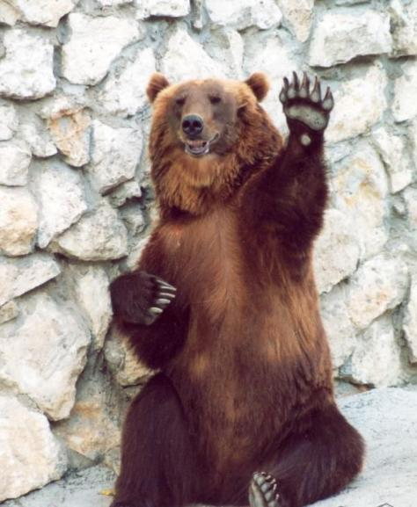
Лапы медведя – …
медвежьи лапы

Slide 35
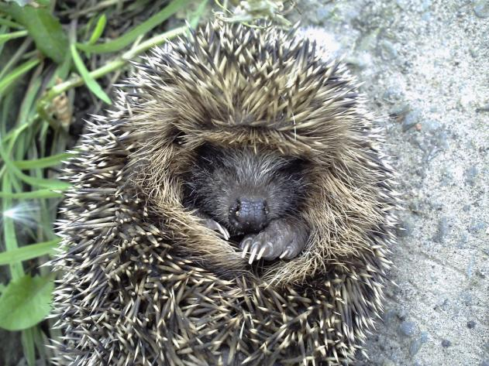
Иголки ежа – …
ежиные иголки

Slide 36
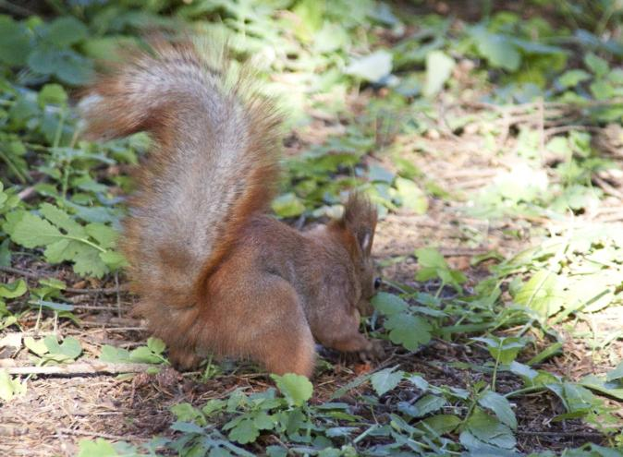
Хвост белки – …
беличий хвост

Slide 37
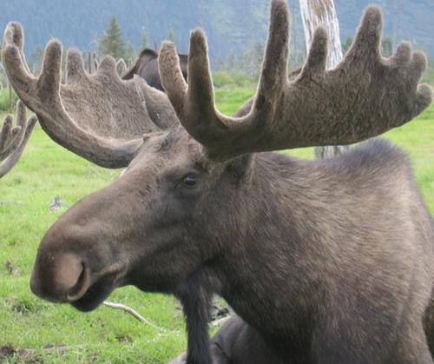
Рога лося – …
лосиные рога

Slide 38

Скажи наоборот
Медведь большой, а крот – …
маленький

Slide 39
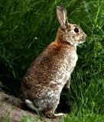
У лисы хвост длинный, а у зайца – …
короткий

Slide 40

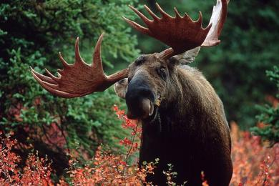
Волк – хищное животное, а лось – …
травоядное

Slide 41




Назови животных ласково
лисичка
белочка
волчок
кабанчик
зайчик
кротик

Slide 42

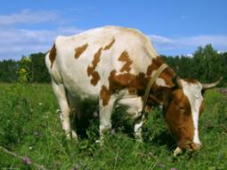


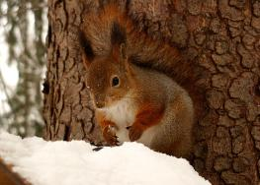
Четвертый лишний
Кто здесь лишний? Почему?
Щелкни левой кнопкой мыши по подходящей картинке
Дальше

^{Я сам!}

Slide 43



Кто здесь лишний? Почему?

^{Я сам!}

Slide 44






Расскажи-ка
Составь рассказ о диком животном по предложенному плану
?
Название
Размер
Описание шерсти (цвет, длина…)
Части тела
Где живет?
Чем питается?

Slide 45
Презентацию подготовила
учитель-логопед МБДОУ ДС
№ 37 «Мальвинка»
Аксютина Татьяна Александровна
Использованы ресурсы поисковой системы Google
г. Смоленск

